Slide 1
Varhaiskasvatuksen huoltajat 2017
Luotu 22.02.2017 11:01

Slide 2
Vastaajastatistiikat
Nimi
Arvioijat
Vastaamassa
Vastannut
Kärkölä-varkahuoltajat
33
33
26
Yhteensä
33
33
26
Vastausprosentti
100%
Lopettaneet
78.8%
Kesken jättäneet
21.2%
Eivät osallistuneet
0%

Slide 3
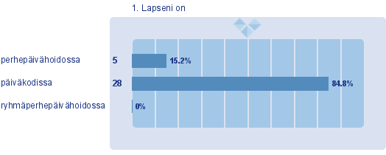
Taustatiedot (Kaikki)
1. Lapseni on (33) (EOS: 0)

Slide 4
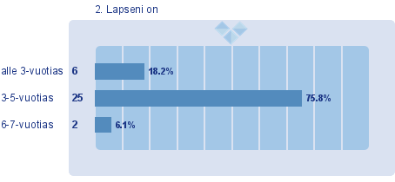
Taustatiedot (Kaikki)
2. Lapseni on (33) (EOS: 0)

Slide 5
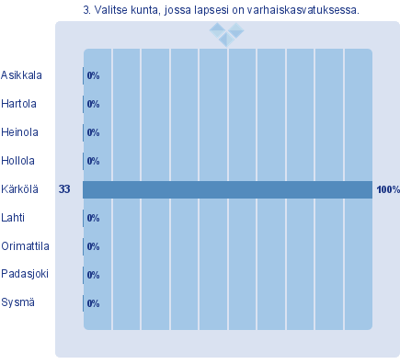
Taustatiedot (Kaikki)
3. Valitse kunta, jossa lapsesi on varhaiskasvatuksessa. (33) (EOS: 0)

Slide 6
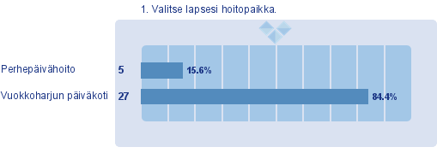
Kärkölän varhaiskasvatuspaikat (Kaikki)
1. Valitse lapsesi hoitopaikka. (32) (EOS: 0)

Slide 7
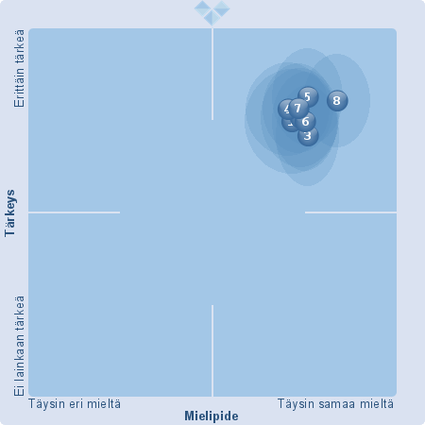
1. Lapsi oppijana (Kaikki)
1. Lapseni lähtee mielellään hoitopaikkaan. (30) (EOS: 0)
(X: 8,30 Y: 8,48)(z-scored X: 7,74 z-scored Y: 6,71) (Keskihajonta X: 1.52 Keskihajonta Y: 1.7)
2. Lapsellani on kavereita hoitopaikassa. (30) (EOS: 0)
(X: 8,44 Y: 8,54)(z-scored X: 7,18 z-scored Y: 6,67) (Keskihajonta X: 1.27 Keskihajonta Y: 1.61)
3. Lapsellani on mahdollisuus oppia leikkien. (31) (EOS: 3)
(X: 8,56 Y: 8,24)(z-scored X: 8,26 z-scored Y: 6,14) (Keskihajonta X: 1.02 Keskihajonta Y: 1.66)
4. Liikkuminen on osa lapseni hoitopäivää. (29) (EOS: 1)
(X: 8,24 Y: 8,68)(z-scored X: 6,58 z-scored Y: 7,97) (Keskihajonta X: 1.38 Keskihajonta Y: 1.53)
5. Lapsellani on mahdollisuus saada tukea kasvuun, kehitykseen ja oppimiseen. (29) (EOS: 0)
(X: 8,56 Y: 8,88)(z-scored X: 8,28 z-scored Y: 9,58) (Keskihajonta X: 1.15 Keskihajonta Y: 1.59)
6. Lapseni kohdataan yksilöllisesti. (29) (EOS: 2)
(X: 8,51 Y: 8,48)(z-scored X: 8,17 z-scored Y: 7,41) (Keskihajonta X: 1.06 Keskihajonta Y: 1.61)
7. Lapseni mielipiteet ja kiinnostuksen kohteet otetaan huomioon toiminnassa. (27) (EOS: 3)
(X: 8,41 Y: 8,70)(z-scored X: 5,99 z-scored Y: 7,94) (Keskihajonta X: 1.16 Keskihajonta Y: 1.45)
8. Lastani hoidetaan hyvin hoitopaikassa. (27) (EOS: 0)
(X: 9,04 Y: 8,82)(z-scored X: 10,00 z-scored Y: 8,17) (Keskihajonta X: 1.09 Keskihajonta Y: 1.54)

Slide 8
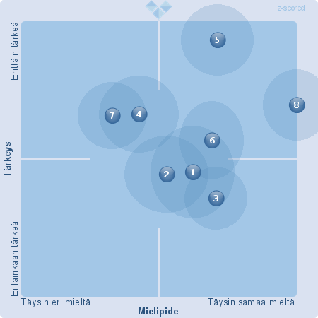
1. Lapsi oppijana (Suhteellinen, Kaikki)
1. Lapseni lähtee mielellään hoitopaikkaan. (30) (EOS: 0)
(X: 8,30 Y: 8,48)(z-scored X: 7,74 z-scored Y: 6,71) (Keskihajonta X: 1.52 Keskihajonta Y: 1.7)
2. Lapsellani on kavereita hoitopaikassa. (30) (EOS: 0)
(X: 8,44 Y: 8,54)(z-scored X: 7,18 z-scored Y: 6,67) (Keskihajonta X: 1.27 Keskihajonta Y: 1.61)
3. Lapsellani on mahdollisuus oppia leikkien. (31) (EOS: 3)
(X: 8,56 Y: 8,24)(z-scored X: 8,26 z-scored Y: 6,14) (Keskihajonta X: 1.02 Keskihajonta Y: 1.66)
4. Liikkuminen on osa lapseni hoitopäivää. (29) (EOS: 1)
(X: 8,24 Y: 8,68)(z-scored X: 6,58 z-scored Y: 7,97) (Keskihajonta X: 1.38 Keskihajonta Y: 1.53)
5. Lapsellani on mahdollisuus saada tukea kasvuun, kehitykseen ja oppimiseen. (29) (EOS: 0)
(X: 8,56 Y: 8,88)(z-scored X: 8,28 z-scored Y: 9,58) (Keskihajonta X: 1.15 Keskihajonta Y: 1.59)
6. Lapseni kohdataan yksilöllisesti. (29) (EOS: 2)
(X: 8,51 Y: 8,48)(z-scored X: 8,17 z-scored Y: 7,41) (Keskihajonta X: 1.06 Keskihajonta Y: 1.61)
7. Lapseni mielipiteet ja kiinnostuksen kohteet otetaan huomioon toiminnassa. (27) (EOS: 3)
(X: 8,41 Y: 8,70)(z-scored X: 5,99 z-scored Y: 7,94) (Keskihajonta X: 1.16 Keskihajonta Y: 1.45)
8. Lastani hoidetaan hyvin hoitopaikassa. (27) (EOS: 0)
(X: 9,04 Y: 8,82)(z-scored X: 10,00 z-scored Y: 8,17) (Keskihajonta X: 1.09 Keskihajonta Y: 1.54)

Slide 9
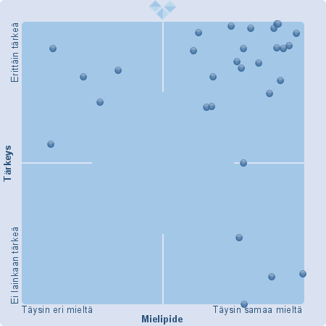
1. Lapsi oppijana (Kaikki)
1. Lapseni lähtee mielellään hoitopaikkaan. (30) (EOS: 0)

Slide 10
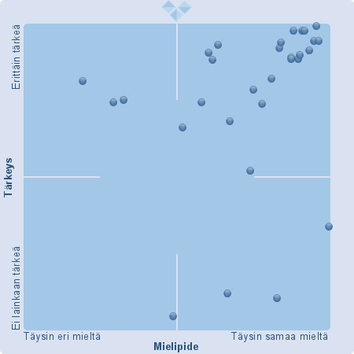
1. Lapsi oppijana (Kaikki)
2. Lapsellani on kavereita hoitopaikassa. (30) (EOS: 0)

Slide 11
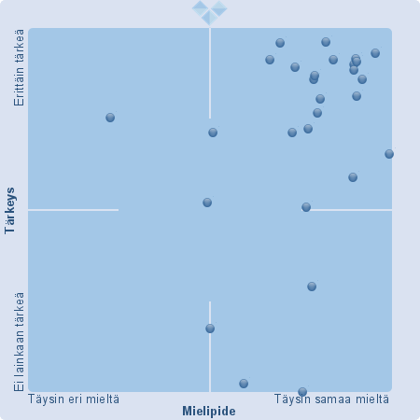
1. Lapsi oppijana (Kaikki)
3. Lapsellani on mahdollisuus oppia leikkien. (31) (EOS: 3)

Slide 12
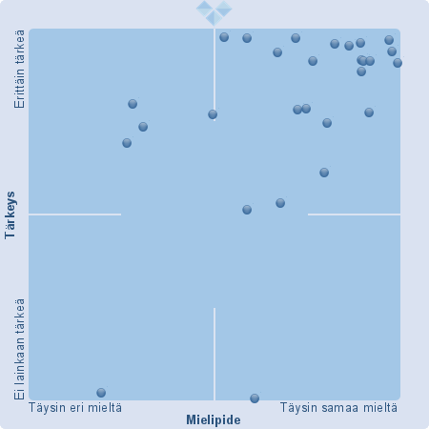
1. Lapsi oppijana (Kaikki)
4. Liikkuminen on osa lapseni hoitopäivää. (29) (EOS: 1)

Slide 13
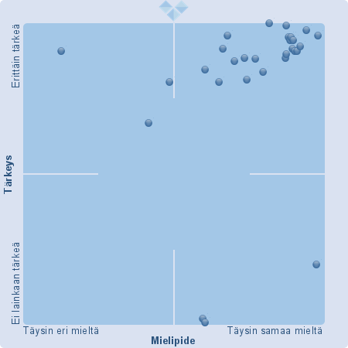
1. Lapsi oppijana (Kaikki)
5. Lapsellani on mahdollisuus saada tukea kasvuun, kehitykseen ja oppimiseen. (29) (EOS: 0)

Slide 14
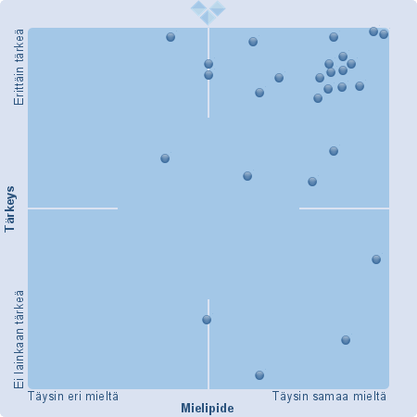
1. Lapsi oppijana (Kaikki)
6. Lapseni kohdataan yksilöllisesti. (29) (EOS: 2)

Slide 15
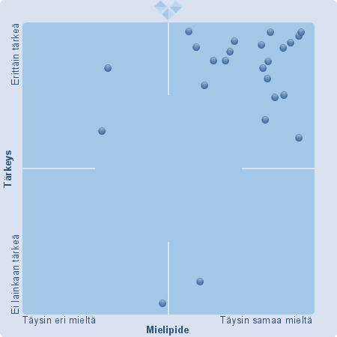
1. Lapsi oppijana (Kaikki)
7. Lapseni mielipiteet ja kiinnostuksen kohteet otetaan huomioon toiminnassa. (27) (EOS: 3)

Slide 16
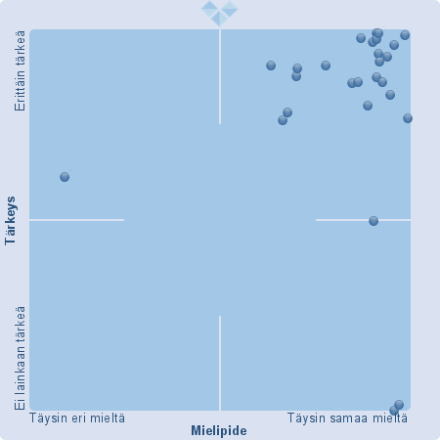
1. Lapsi oppijana (Kaikki)
8. Lastani hoidetaan hyvin hoitopaikassa. (27) (EOS: 0)

Slide 17
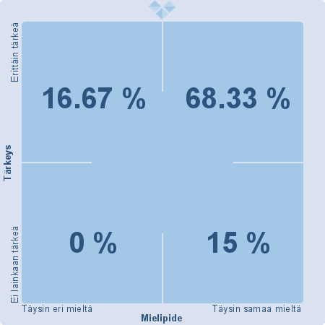
1. Lapsi oppijana (Kaikki)
1. Lapseni lähtee mielellään hoitopaikkaan. (30) (EOS: 0)

Slide 18
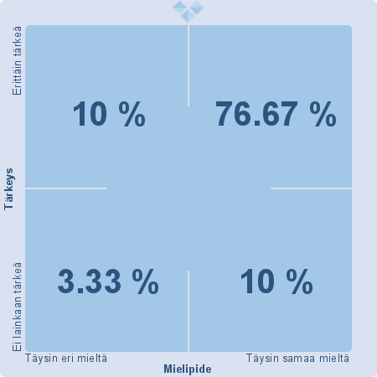
1. Lapsi oppijana (Kaikki)
2. Lapsellani on kavereita hoitopaikassa. (30) (EOS: 0)

Slide 19
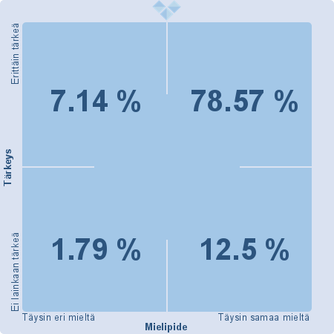
1. Lapsi oppijana (Kaikki)
3. Lapsellani on mahdollisuus oppia leikkien. (31) (EOS: 3)

Slide 20
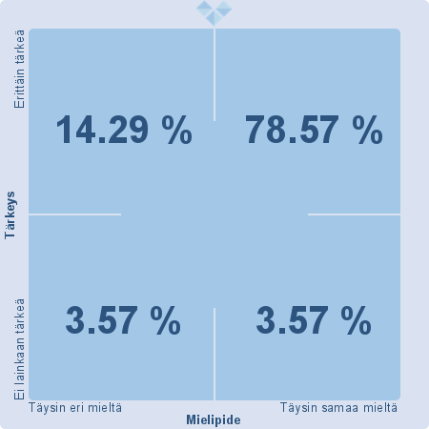
1. Lapsi oppijana (Kaikki)
4. Liikkuminen on osa lapseni hoitopäivää. (29) (EOS: 1)

Slide 21
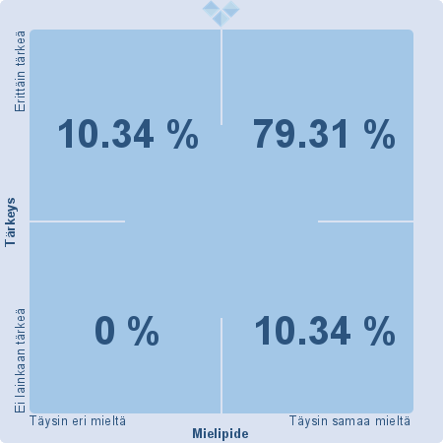
1. Lapsi oppijana (Kaikki)
5. Lapsellani on mahdollisuus saada tukea kasvuun, kehitykseen ja oppimiseen. (29) (EOS: 0)

Slide 22
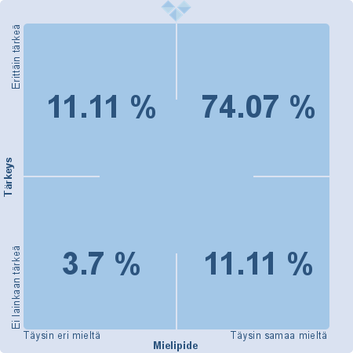
1. Lapsi oppijana (Kaikki)
6. Lapseni kohdataan yksilöllisesti. (29) (EOS: 2)

Slide 23
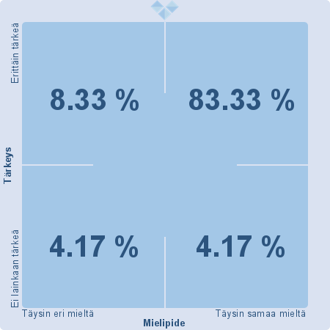
1. Lapsi oppijana (Kaikki)
7. Lapseni mielipiteet ja kiinnostuksen kohteet otetaan huomioon toiminnassa. (27) (EOS: 3)

Slide 24
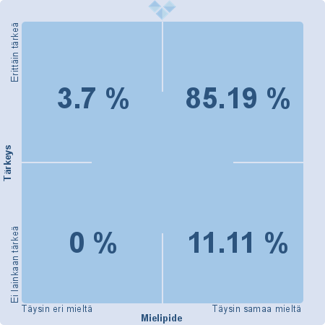
1. Lapsi oppijana (Kaikki)
8. Lastani hoidetaan hyvin hoitopaikassa. (27) (EOS: 0)

Slide 25
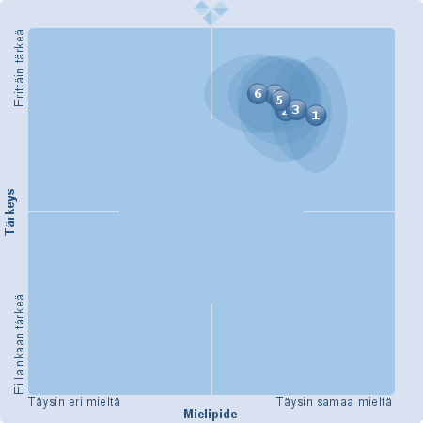
2. Oppimisympäristö ja turvallisuus (Kaikki)
1. Lapseni ryhmässä on turvallinen ja välittävä ilmapiiri. (28) (EOS: 1)
(X: 8,71 Y: 8,57)(z-scored X: 9,46 z-scored Y: 8,27) (Keskihajonta X: 1.04 Keskihajonta Y: 1.89)
2. Aikuinen/aikuiset puuttuvat kiusaamistilanteisiin. (28) (EOS: 3)
(X: 8,22 Y: 8,64)(z-scored X: 6,78 z-scored Y: 9,18) (Keskihajonta X: 1.52 Keskihajonta Y: 1.68)
3. Oppimisympäristö mahdollistaa monipuolisen toiminnan. (27) (EOS: 1)
(X: 8,39 Y: 8,66)(z-scored X: 6,27 z-scored Y: 7,63) (Keskihajonta X: 0.82 Keskihajonta Y: 1.65)
4. Ulkoilu/piha-alue ja sen välineistö mahdollistavat turvallisen ja monipuolisen toiminnan. (27) (EOS: 0)
(X: 8,04 Y: 8,90)(z-scored X: 4,76 z-scored Y: 8,88) (Keskihajonta X: 1.49 Keskihajonta Y: 1.25)
5. Turvallisesta ulkovalvonnasta huolehditaan. (27) (EOS: 2)
(X: 8,13 Y: 8,82)(z-scored X: 5,09 z-scored Y: 8,43) (Keskihajonta X: 1.41 Keskihajonta Y: 1.47)
6. Lähiympäristön liikennejärjestelyt ovat turvalliset. (27) (EOS: 0)
(X: 7,76 Y: 8,92)(z-scored X: 4,85 z-scored Y: 8,55) (Keskihajonta X: 1.75 Keskihajonta Y: 1.27)

Slide 26
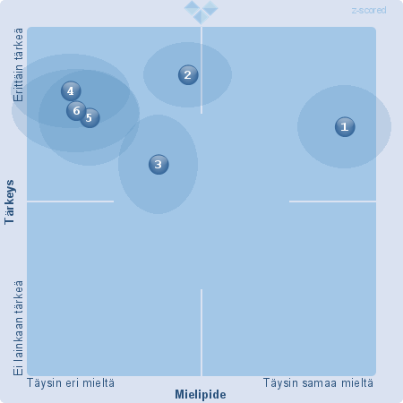
2. Oppimisympäristö ja turvallisuus (Suhteellinen, Kaikki)
1. Lapseni ryhmässä on turvallinen ja välittävä ilmapiiri. (28) (EOS: 1)
(X: 8,71 Y: 8,57)(z-scored X: 9,46 z-scored Y: 8,27) (Keskihajonta X: 1.04 Keskihajonta Y: 1.89)
2. Aikuinen/aikuiset puuttuvat kiusaamistilanteisiin. (28) (EOS: 3)
(X: 8,22 Y: 8,64)(z-scored X: 6,78 z-scored Y: 9,18) (Keskihajonta X: 1.52 Keskihajonta Y: 1.68)
3. Oppimisympäristö mahdollistaa monipuolisen toiminnan. (27) (EOS: 1)
(X: 8,39 Y: 8,66)(z-scored X: 6,27 z-scored Y: 7,63) (Keskihajonta X: 0.82 Keskihajonta Y: 1.65)
4. Ulkoilu/piha-alue ja sen välineistö mahdollistavat turvallisen ja monipuolisen toiminnan. (27) (EOS: 0)
(X: 8,04 Y: 8,90)(z-scored X: 4,76 z-scored Y: 8,88) (Keskihajonta X: 1.49 Keskihajonta Y: 1.25)
5. Turvallisesta ulkovalvonnasta huolehditaan. (27) (EOS: 2)
(X: 8,13 Y: 8,82)(z-scored X: 5,09 z-scored Y: 8,43) (Keskihajonta X: 1.41 Keskihajonta Y: 1.47)
6. Lähiympäristön liikennejärjestelyt ovat turvalliset. (27) (EOS: 0)
(X: 7,76 Y: 8,92)(z-scored X: 4,85 z-scored Y: 8,55) (Keskihajonta X: 1.75 Keskihajonta Y: 1.27)

Slide 27
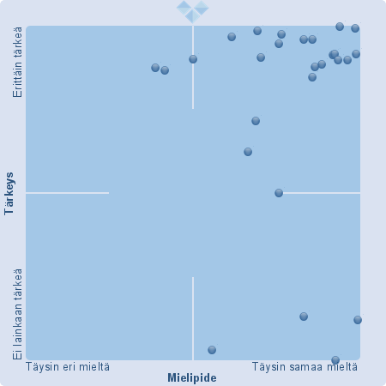
2. Oppimisympäristö ja turvallisuus (Kaikki)
1. Lapseni ryhmässä on turvallinen ja välittävä ilmapiiri. (28) (EOS: 1)

Slide 28
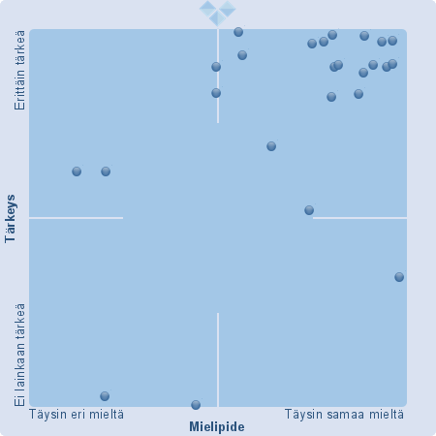
2. Oppimisympäristö ja turvallisuus (Kaikki)
2. Aikuinen/aikuiset puuttuvat kiusaamistilanteisiin. (28) (EOS: 3)

Slide 29
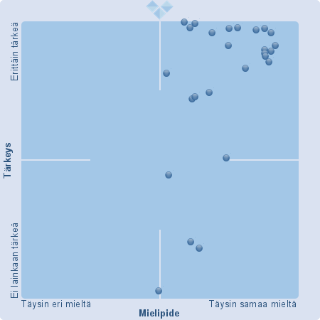
2. Oppimisympäristö ja turvallisuus (Kaikki)
3. Oppimisympäristö mahdollistaa monipuolisen toiminnan. (27) (EOS: 1)

Slide 30
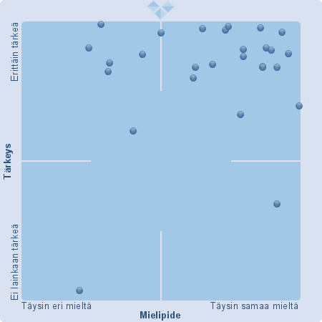
2. Oppimisympäristö ja turvallisuus (Kaikki)
4. Ulkoilu/piha-alue ja sen välineistö mahdollistavat turvallisen ja monipuolisen toiminnan. (27) (EOS: 0)

Slide 31
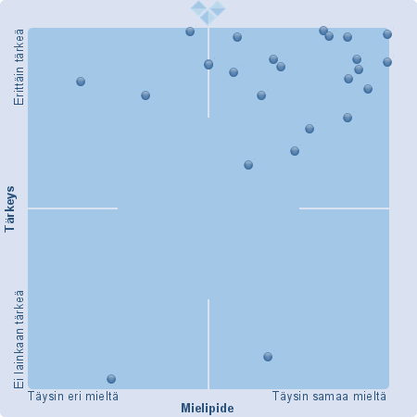
2. Oppimisympäristö ja turvallisuus (Kaikki)
5. Turvallisesta ulkovalvonnasta huolehditaan. (27) (EOS: 2)

Slide 32
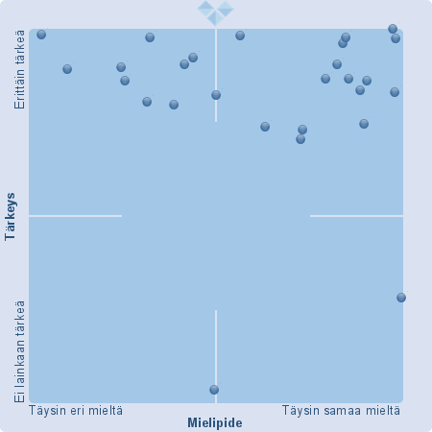
2. Oppimisympäristö ja turvallisuus (Kaikki)
6. Lähiympäristön liikennejärjestelyt ovat turvalliset. (27) (EOS: 0)

Slide 33
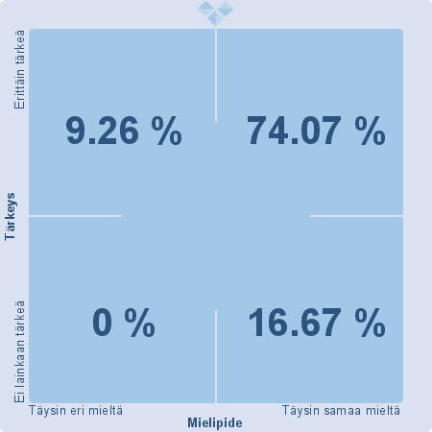
2. Oppimisympäristö ja turvallisuus (Kaikki)
1. Lapseni ryhmässä on turvallinen ja välittävä ilmapiiri. (28) (EOS: 1)

Slide 34
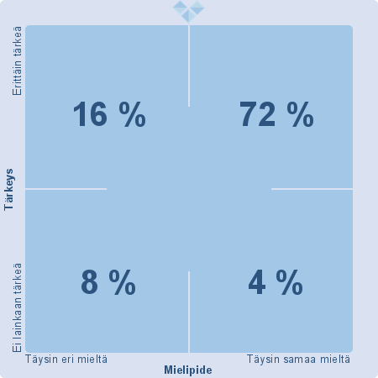
2. Oppimisympäristö ja turvallisuus (Kaikki)
2. Aikuinen/aikuiset puuttuvat kiusaamistilanteisiin. (28) (EOS: 3)

Slide 35
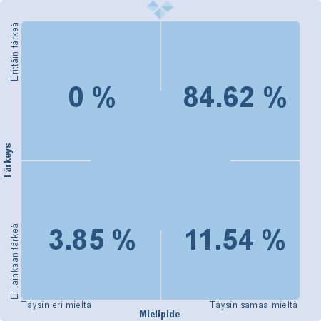
2. Oppimisympäristö ja turvallisuus (Kaikki)
3. Oppimisympäristö mahdollistaa monipuolisen toiminnan. (27) (EOS: 1)

Slide 36
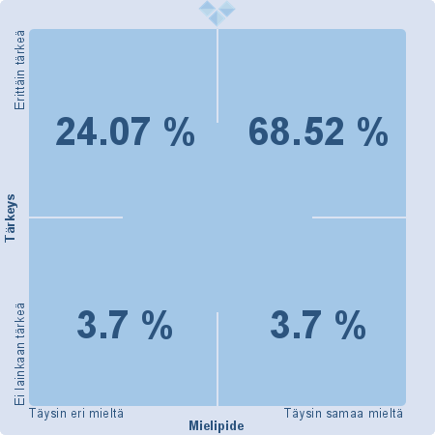
2. Oppimisympäristö ja turvallisuus (Kaikki)
4. Ulkoilu/piha-alue ja sen välineistö mahdollistavat turvallisen ja monipuolisen toiminnan. (27) (EOS: 0)

Slide 37
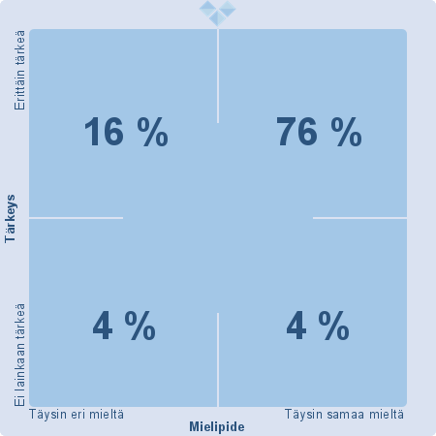
2. Oppimisympäristö ja turvallisuus (Kaikki)
5. Turvallisesta ulkovalvonnasta huolehditaan. (27) (EOS: 2)

Slide 38
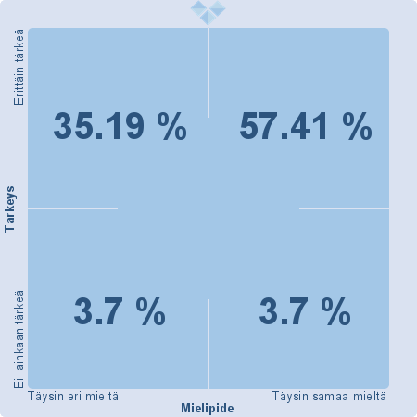
2. Oppimisympäristö ja turvallisuus (Kaikki)
6. Lähiympäristön liikennejärjestelyt ovat turvalliset. (27) (EOS: 0)

Slide 39
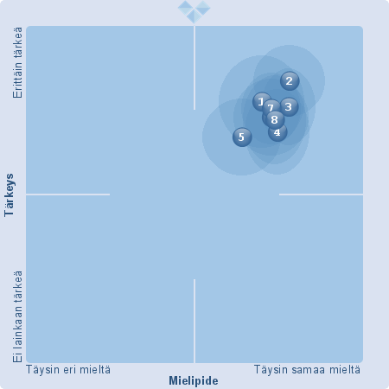
3. Kasvatusyhteistyö (Kaikki)
1. Saan riittävästi tietoa lapseni päivästä. (27) (EOS: 0)
(X: 8,20 Y: 8,65)(z-scored X: 5,37 z-scored Y: 7,61) (Keskihajonta X: 1.51 Keskihajonta Y: 1.63)
2. Minulla on mahdollisuus keskustella luottamuksellisesti henkilöstön kanssa lastani koskevista asioista. (27) (EOS: 0)
(X: 8,70 Y: 9,01)(z-scored X: 9,77 z-scored Y: 9,53) (Keskihajonta X: 1.28 Keskihajonta Y: 1.27)
3. Henkilöstö arvostaa kasvatusnäkemystämme. (27) (EOS: 1)
(X: 8,68 Y: 8,55)(z-scored X: 8,03 z-scored Y: 5,33) (Keskihajonta X: 0.96 Keskihajonta Y: 1.38)
4. Olen tervetullut seuraamaan lapseni hoitopäivää. (27) (EOS: 4)
(X: 8,48 Y: 8,11)(z-scored X: 6,08 z-scored Y: 4,52) (Keskihajonta X: 1.14 Keskihajonta Y: 1.51)
5. Voin vaikuttaa toiminnan suunnitteluun ja kehittämiseen. (27) (EOS: 4)
(X: 7,85 Y: 8,01)(z-scored X: 4,00 z-scored Y: 4,00) (Keskihajonta X: 1.41 Keskihajonta Y: 1.38)
6. Olen tietoinen varhaiskasvatuksen tavoitteista. (27) (EOS: 2)
(X: 8,38 Y: 8,37)(z-scored X: 6,63 z-scored Y: 4,00) (Keskihajonta X: 1.33 Keskihajonta Y: 1.37)
7. Varhaiskasvatus edistää vuorovaikutusta ja yhteistyötä perheiden välillä. (26) (EOS: 2)
(X: 8,37 Y: 8,52)(z-scored X: 6,70 z-scored Y: 4,89) (Keskihajonta X: 1.06 Keskihajonta Y: 1.29)
8. Toimintaa kehitetään antamani palautteen perusteella. (26) (EOS: 7)
(X: 8,43 Y: 8,33)(z-scored X: 6,73 z-scored Y: 4,59) (Keskihajonta X: 1.12 Keskihajonta Y: 1.58)

Slide 40
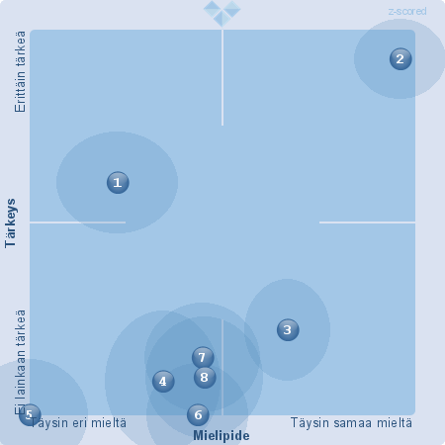
3. Kasvatusyhteistyö (Suhteellinen, Kaikki)
1. Saan riittävästi tietoa lapseni päivästä. (27) (EOS: 0)
(X: 8,20 Y: 8,65)(z-scored X: 5,37 z-scored Y: 7,61) (Keskihajonta X: 1.51 Keskihajonta Y: 1.63)
2. Minulla on mahdollisuus keskustella luottamuksellisesti henkilöstön kanssa lastani koskevista asioista. (27) (EOS: 0)
(X: 8,70 Y: 9,01)(z-scored X: 9,77 z-scored Y: 9,53) (Keskihajonta X: 1.28 Keskihajonta Y: 1.27)
3. Henkilöstö arvostaa kasvatusnäkemystämme. (27) (EOS: 1)
(X: 8,68 Y: 8,55)(z-scored X: 8,03 z-scored Y: 5,33) (Keskihajonta X: 0.96 Keskihajonta Y: 1.38)
4. Olen tervetullut seuraamaan lapseni hoitopäivää. (27) (EOS: 4)
(X: 8,48 Y: 8,11)(z-scored X: 6,08 z-scored Y: 4,52) (Keskihajonta X: 1.14 Keskihajonta Y: 1.51)
5. Voin vaikuttaa toiminnan suunnitteluun ja kehittämiseen. (27) (EOS: 4)
(X: 7,85 Y: 8,01)(z-scored X: 4,00 z-scored Y: 4,00) (Keskihajonta X: 1.41 Keskihajonta Y: 1.38)
6. Olen tietoinen varhaiskasvatuksen tavoitteista. (27) (EOS: 2)
(X: 8,38 Y: 8,37)(z-scored X: 6,63 z-scored Y: 4,00) (Keskihajonta X: 1.33 Keskihajonta Y: 1.37)
7. Varhaiskasvatus edistää vuorovaikutusta ja yhteistyötä perheiden välillä. (26) (EOS: 2)
(X: 8,37 Y: 8,52)(z-scored X: 6,70 z-scored Y: 4,89) (Keskihajonta X: 1.06 Keskihajonta Y: 1.29)
8. Toimintaa kehitetään antamani palautteen perusteella. (26) (EOS: 7)
(X: 8,43 Y: 8,33)(z-scored X: 6,73 z-scored Y: 4,59) (Keskihajonta X: 1.12 Keskihajonta Y: 1.58)

Slide 41
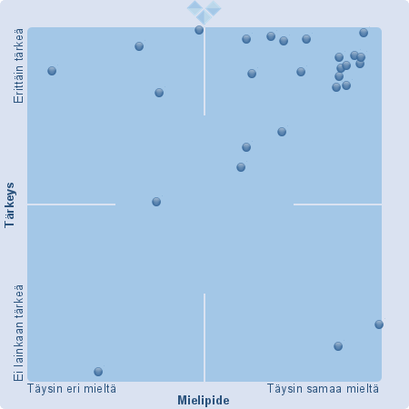
3. Kasvatusyhteistyö (Kaikki)
1. Saan riittävästi tietoa lapseni päivästä. (27) (EOS: 0)

Slide 42
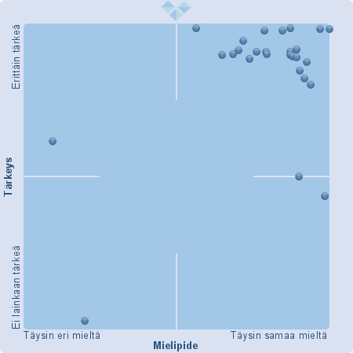
3. Kasvatusyhteistyö (Kaikki)
2. Minulla on mahdollisuus keskustella luottamuksellisesti henkilöstön kanssa lastani koskevista asioista. (27) (EOS: 0)

Slide 43
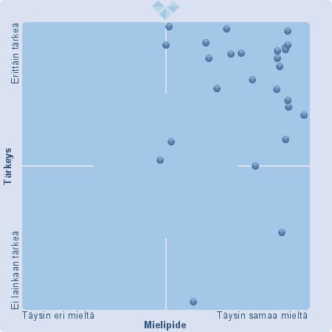
3. Kasvatusyhteistyö (Kaikki)
3. Henkilöstö arvostaa kasvatusnäkemystämme. (27) (EOS: 1)

Slide 44
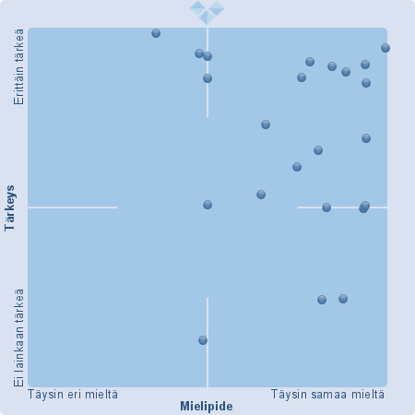
3. Kasvatusyhteistyö (Kaikki)
4. Olen tervetullut seuraamaan lapseni hoitopäivää. (27) (EOS: 4)

Slide 45
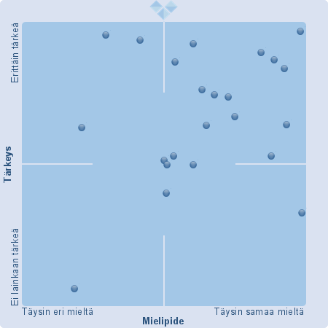
3. Kasvatusyhteistyö (Kaikki)
5. Voin vaikuttaa toiminnan suunnitteluun ja kehittämiseen. (27) (EOS: 4)

Slide 46
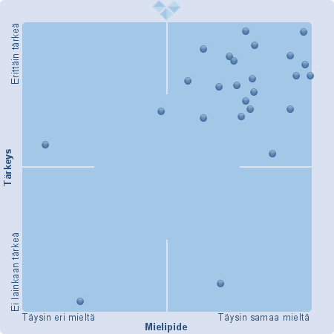
3. Kasvatusyhteistyö (Kaikki)
6. Olen tietoinen varhaiskasvatuksen tavoitteista. (27) (EOS: 2)

Slide 47
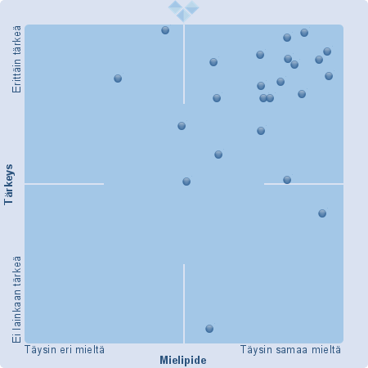
3. Kasvatusyhteistyö (Kaikki)
7. Varhaiskasvatus edistää vuorovaikutusta ja yhteistyötä perheiden välillä. (26) (EOS: 2)

Slide 48
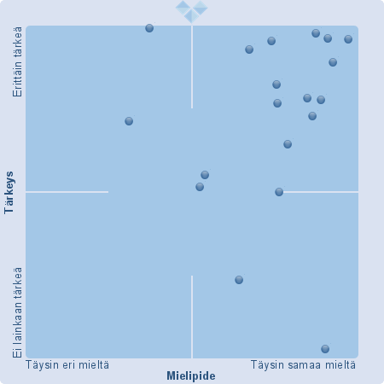
3. Kasvatusyhteistyö (Kaikki)
8. Toimintaa kehitetään antamani palautteen perusteella. (26) (EOS: 7)

Slide 49
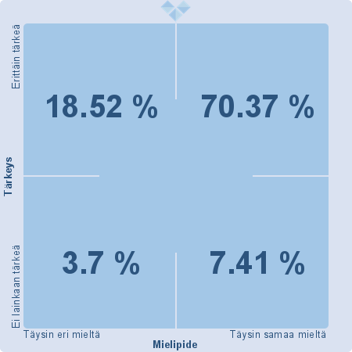
3. Kasvatusyhteistyö (Kaikki)
1. Saan riittävästi tietoa lapseni päivästä. (27) (EOS: 0)

Slide 50
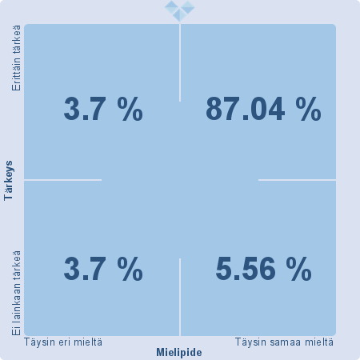
3. Kasvatusyhteistyö (Kaikki)
2. Minulla on mahdollisuus keskustella luottamuksellisesti henkilöstön kanssa lastani koskevista asioista. (27) (EOS: 0)

Slide 51
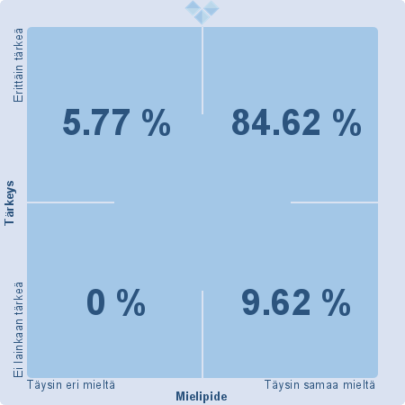
3. Kasvatusyhteistyö (Kaikki)
3. Henkilöstö arvostaa kasvatusnäkemystämme. (27) (EOS: 1)

Slide 52
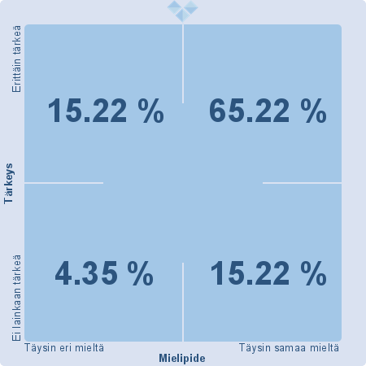
3. Kasvatusyhteistyö (Kaikki)
4. Olen tervetullut seuraamaan lapseni hoitopäivää. (27) (EOS: 4)

Slide 53

3. Kasvatusyhteistyö (Kaikki)
5. Voin vaikuttaa toiminnan suunnitteluun ja kehittämiseen. (27) (EOS: 4)

Slide 54

3. Kasvatusyhteistyö (Kaikki)
6. Olen tietoinen varhaiskasvatuksen tavoitteista. (27) (EOS: 2)

Slide 55

3. Kasvatusyhteistyö (Kaikki)
7. Varhaiskasvatus edistää vuorovaikutusta ja yhteistyötä perheiden välillä. (26) (EOS: 2)

Slide 56

3. Kasvatusyhteistyö (Kaikki)
8. Toimintaa kehitetään antamani palautteen perusteella. (26) (EOS: 7)

Slide 57

Yleisarvosana varhaiskasvatuksesta (Kaikki)
1. Minkä yleisarvosanan annat lapsesi varhaiskasvatuksesta? (26) (EOS: 0)
(X: 8,56)(z-scored X: 7,00) (Keskihajonta X: 0.78)

